Slide 1
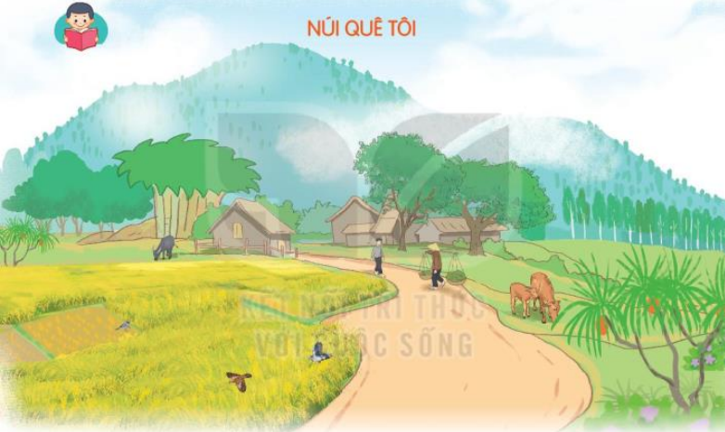

Slide 2
BÀI 18: Núi quê tôi (T1,2)
1. Hướng dẫn đọc.
Đọc trôi chảy toàn bài, ngắt nghỉ câu đúng, chú ý câu dài.
2. Chia đoạn.
+ Đoạn 1: Từ đầu đến nền trời mây trắng.
+ Đoạn 2: Tiếp theo cho đến một giếng đá.
+ Đoạn 3: Còn lại.

Slide 3
3. Luyện đọc và tìm hiểu bài.
xanh thẫm,
lá tre,
che rợp,
rười rượi
Từ xa xa,/ trên con đường đất đỏ chạy về làng,/ tôi đã trông thấy bóng núi quê tôi/ xanh thẫm trên bầu trời mây trắng.// Lá cây bay như làn tóc của một bà tiên/ đang hướng về phía mặt biển.//
Giải nghĩa từ:
Rười rượi: màu xanh cây lá, trải rộng, gợi cảm giác dịu mát, dễ chịu.
Khe: khoang hở dài và hẹp giữa hai vách núi,

Slide 4
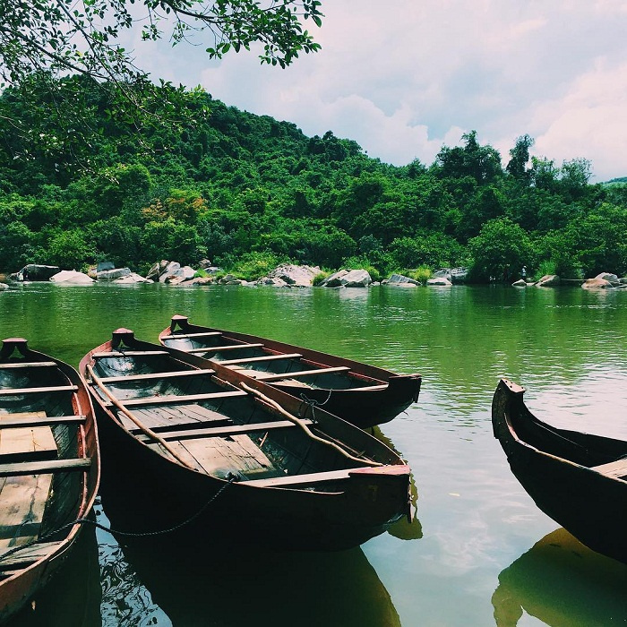
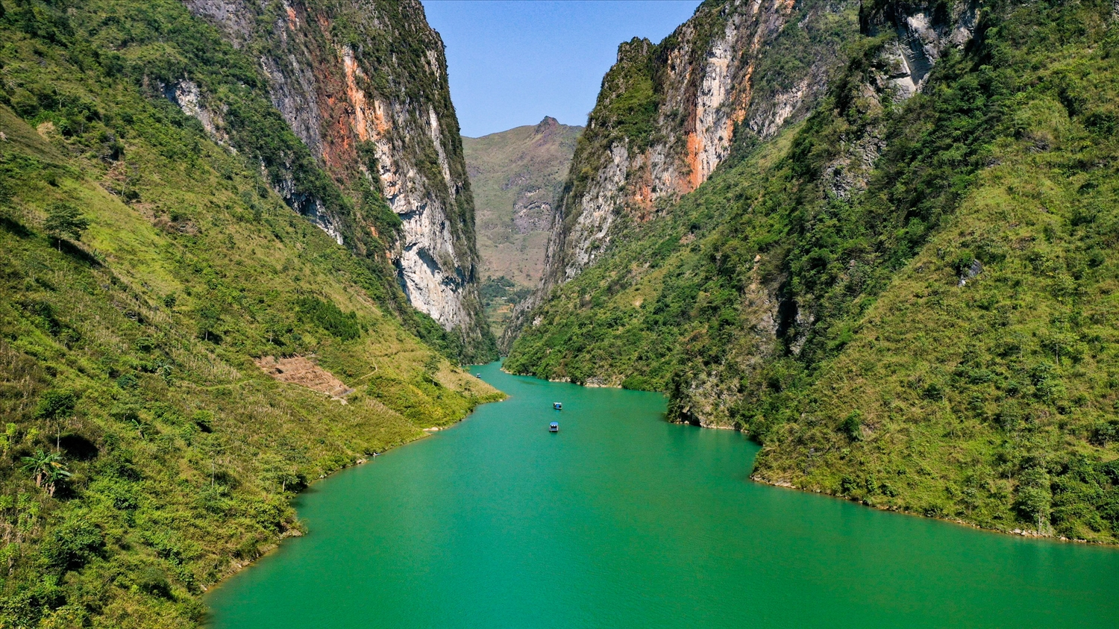

Slide 5
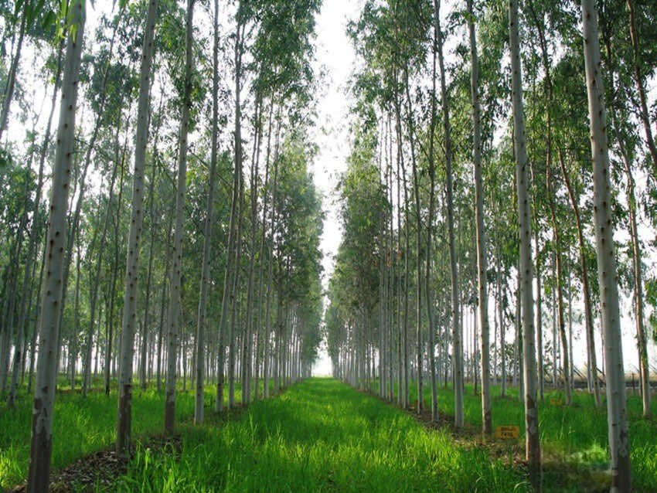

Slide 6
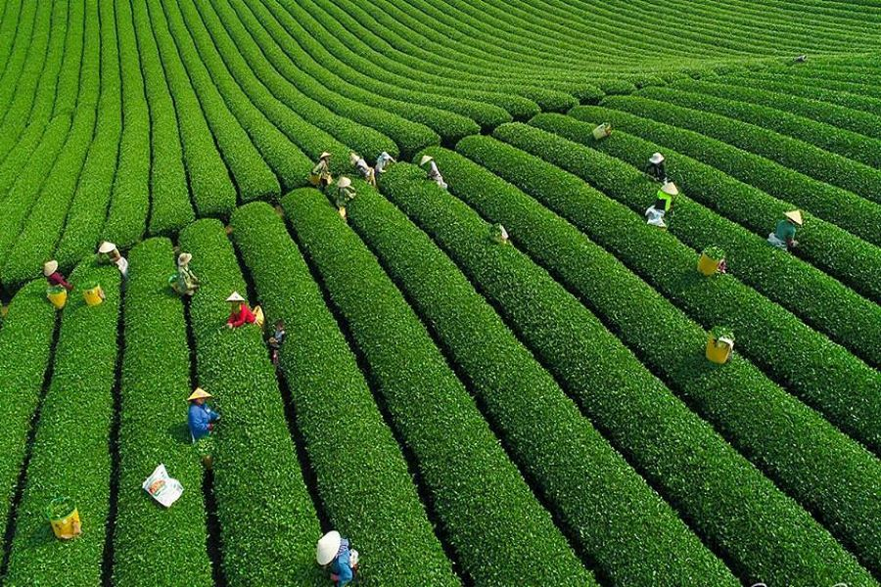
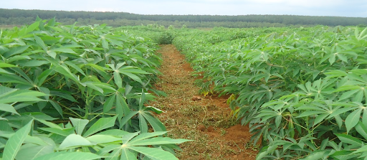

Slide 7
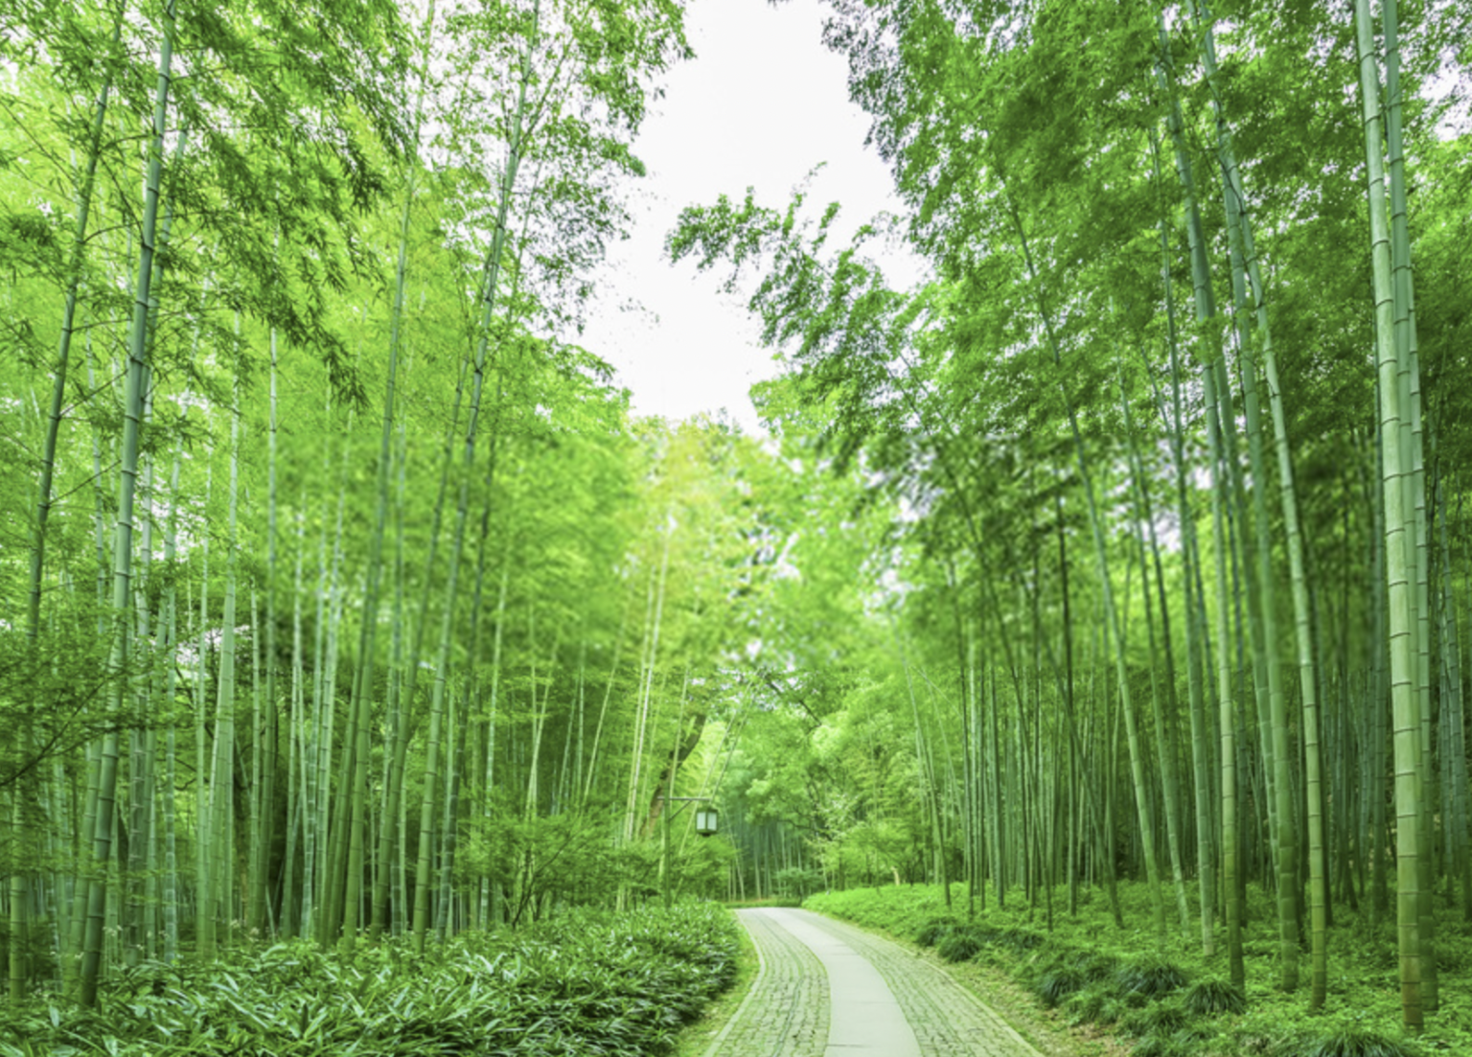

Slide 8
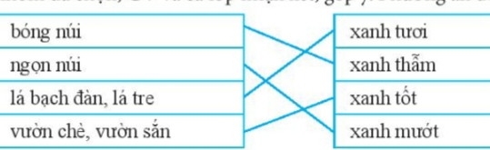
Luyện đọc
Tìm hiểu bài
Câu 1:Tìm trong bài câu văn: tả đỉnh núi vào cuối thu sang đông, tả ngọn núi vào mùa hè?
xanh thẫm,
lá tre,
che rợp,
rười rượi,
Về cuối thu sang đông, trên đỉnh núi có mây trắng bay như tấm khăn mỏng. Còn về mùa hè, trong ánh chớp sáng lóa của cơn giông, cả ngọn núi hiện ra xanh mướt.
Từ xa xa,/ trên con đường đất đỏ chạy về làng,/ tôi đã trông thấy bóng núi quê tôi/ xanh thẫm trên bầu trời mây trắng.//
Câu 2: Chọn từ ngữ có tiếng “ xanh” phù hợp với từng sự vật được tả trong bài?

Slide 9
Luyện đọc
Tìm hiểu bài
Câu 3: Tìm trong bài những câu văn có hình ảnh so sánh. Em thích hình ảnh nào?
xanh thẫm,
lá tre,
che rợp,
rười rượi,
Về cuối thu sang đông, trên đỉnh núi có mây trắng bay như tấm khăn mòng; lá cây bay như làn tóc tiên của một bà tiên đang hướng mặt về phía biển.
Từ xa xa,/ trên con đường đất đỏ chạy về làng,/ tôi đã trông thấy bóng núi quê tôi/ xanh thẫm trên bầu trời mây trắng.//

Slide 10
Luyện đọc
Tìm hiểu bài
Câu 4: Tác giả cảm nhận được những âm thanh nào, những hương thơm nào của vùng núi quê mình?
xanh thẫm,
lá tre,
che rợp,
rười rượi,
Từ xa xa,/ trên con đường đất đỏ chạy về làng,/ tôi đã trông thấy bóng núi quê tôi/ xanh thẫm trên bầu trời mây trắng.//
-Từ xa xa, tác giả nghe thấy tiếng lá bạch đàn và lá tre reo, ngửi thấy hương thơm của chè xanh, của bếp nhà ai tỏa khói.

Slide 11

Luyện đọc
Tìm hiểu bài
NỘI DUNG
xanh thẫm,
lá tre,
che rợp,
rười rượi,
Bài văn tả vẻ đẹp về núi quê hương của tác giả, một địa danh nổi tiếng của miền Bắc.
Từ xa xa,/ trên con đường đất đỏ chạy về làng,/ tôi đã trông thấy bóng núi quê tôi/ xanh thẫm trên bầu trời mây trắng.//

Slide 12
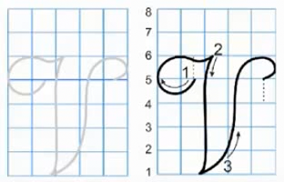
4. Ôn chữ viết hoa.
Viết chữ hoa V

Slide 13
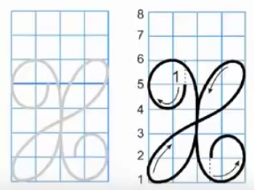
4. Ôn chữ viết hoa.
Viết chữ hoa x

Slide 14

1. Viết câu ứng dụng.
a. Viết tên riêng
Vạn Xuân

Slide 15
2. Viết câu ứng dụng.
b. Viết câu ứng dụng
Gió đưa cành trúc la đà
Tiếng chuông Trấn Vũ, canh gà Thọ Xương.

